Slide 1

Bogate INTERFEJSY UŻYTKOWNIKA
Zjazd 3 Wykład Krzysztof Franek

Slide 2
Agenda
Stan aplikacji React.js vs własności
Mutowane i niemutowane struktury danych
Przykład użycia stanu aplikacji – rating przepisów
Hooki
React Developer Tools
Przykład scentralizowanego stanu aplikacji – paleta kolorów
Czyste komponenty (pure components)

Slide 3
Przepływ danych w drzewie komponentów
{ amount,
measurement,
name}
{ list }
Recipe
IngredientsList
Ingredient
Instructions
Menu
<Ingredient amount={1} measurement="cup" name="sugar" />
{ recipes }
{ name,
ingredients,
steps }
{ title,
steps }

Slide 4
STAN APLIKACJI
To wszystkie informacje, do których program ma dostęp w danej chwili
Między innymi wszystkie wartości, do których można się odwołać bez przeprowadzania dodatkowych operacji
Jest to stan wiedzy na temat programu, w danej chwili jego działania

Slide 5
STAN APLIKACJI - przykłady
let x = 10; let y = 20; x = y * 3;

Slide 6
STAN APLIKACJI - przykłady
let x = 10; let y = 20; x = y * 3;
 | Stan aplikacji
x | 10

Slide 7
STAN APLIKACJI - przykłady
let x = 10; let y = 20; x = y * 3;
 | Stan aplikacji
x | 10
y | 20

Slide 8
STAN APLIKACJI - przykłady
let x = 10; let y = 20; x = y * 3;
 | Stan aplikacji
x | 60
y | 20

Slide 9
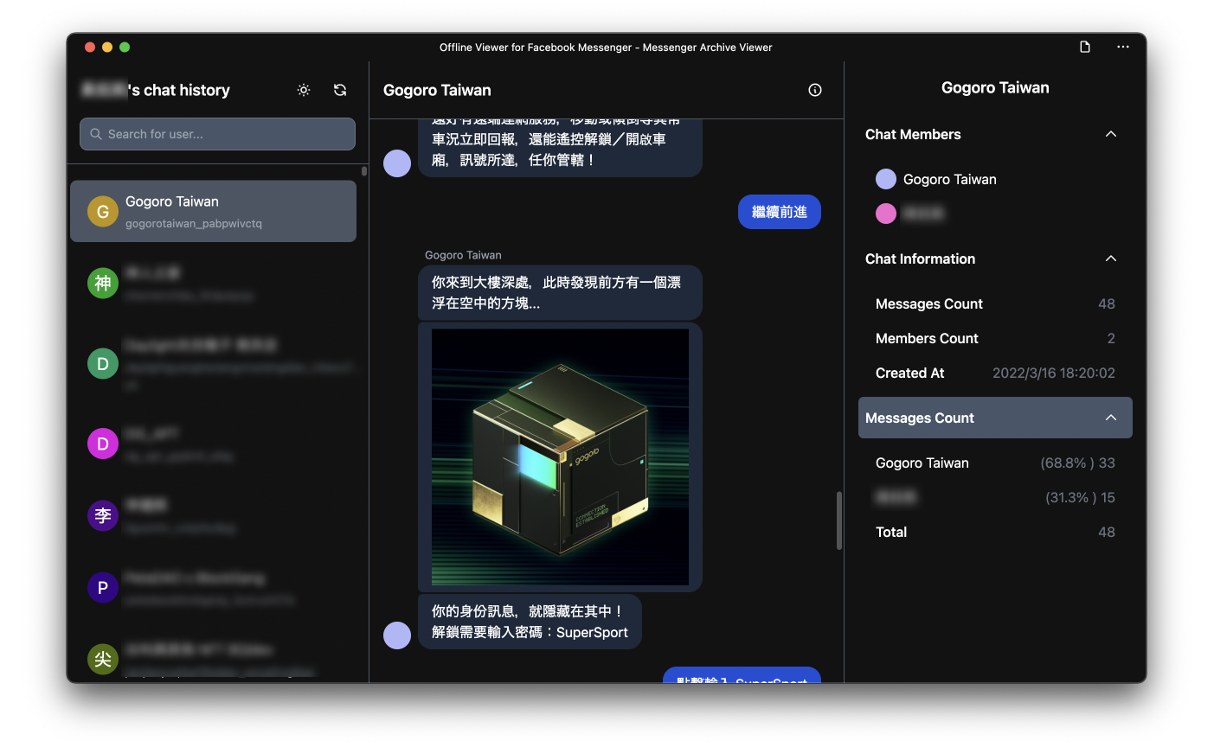
STAN APLIKACJI - złożony przykład
https://github.com/Yukaii/messenger-JSON-viewer

Slide 10
Zmiana stanu w drzewie komponentów
Ingredient
IngredientsList
{
"name": "Salmon",
"amount": 1,
"measurement": "lb"
}
[ {…}, {…}
]
Recipe
Menu
{ "name": "Baked Salmon",
"ingredients": […],
"steps": […]
}
[ {…} ]
[ "Bake for 15 mins",
"Remove from oven"
]
{
"name": "Olive Oil",
"amount": 0.5,
"measurement": "cup"
}
Instructions
Ingredient

Slide 11
Zmiana stanu w drzewie komponentów
Ingredient
{
"name": "Salmon",
"amount": 1,
"measurement": "lb"
}
IngredientsList
{
"name": "Olive Oil",
"amount": 0.5,
"measurement": "cup"
}
[ {…}, {…},
{…}
]
Recipe
Menu
{ "name": "Baked Salmon",
"ingredients": […],
"steps": […]
}
[ {…} ]
Ingredient
[ "Bake for 15 mins",
"Remove from oven"
]
{
"name": "Salt",
"amount": 0.5,
"measurement": "tsp"
}
Instructions
Ingredient

Slide 12
PRACA Z DANYMI W REACT.JS
Właściwości (pot. "propsy")
Stan
Otrzymywane przez komponent
Nie powinny być zmieniane przez komponent
Dane, które możemy zmieniać w komponencie
Może być ustawiony jako niezmienny

Slide 13
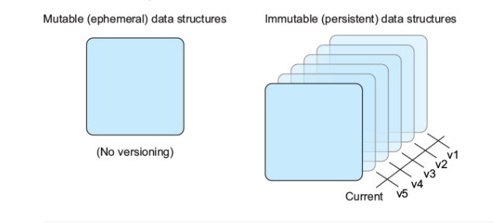
MUTOWANIE struktur danych
Struktura mutowana
Struktura niemutowana
Zmiena
Utrzymuje tylko aktualną wersję
Zazwyczaj efemeryczna
Nie można jej bezpośrednio nadpisać
Może utrzymywać wiele wersji
Zazwyczaj trwała

Slide 14
MUTOWANIE struktur danych - przykład
Struktura mutowana
Struktura niemutowana
(pusta)
(pusta)

Slide 15
MUTOWANIE struktur danych - przykład
Struktura mutowana
Struktura niemutowana
A
A
v1
v2

Slide 16
MUTOWANIE struktur danych - przykład
Struktura mutowana
Struktura niemutowana
A
A
B
B
v1
v2
v3

Slide 17
MUTOWANIE struktur danych - przykład
Struktura mutowana
Struktura niemutowana
A
B
C
A
v1
B
C
v2
v3
v4

Slide 18


Trwałość STRUKTUR DANYCH
Efemeryczne
Trwałe
Utrzymują tylko aktualną wersję danych
Zmiana stanu powoduje utratę dotychczasowych danych
Utrzymują kolejne wersje danych
Zmiana stanu nie oznacza utraty wcześniejszych danych
Save
Save As

Slide 19

PRZYKŁAD LIVE – OCENY PRZEPISÓW
Notes:
Kiedy przekazujemy tablicę do powyższego komponentu, należy otoczyć go nawiasami klamrowymi. Nazywa się to wyrażeniem
JavaScript (ang. JavaScript expression) i należy ich używać podczas przekazywania wartości JavaScript do komponentów jako
właściwości. Właściwości komponentu będą miały dwa typy: ciąg znaków lub wyrażenie JavaScript. Wyrażenia JavaScript mogą
zawierać tablice, obiekty, a nawet funkcje. Aby je uwzględnić, zawsze należy otoczyć je nawiasami klamrowymi.

Slide 20
Scentralizowany stan aplikacji
Root
Menu
Content
Lead
Body
MenuItem
MenuItem
props
props
props
props
[ {…}, {…}, ]
props
Stan
aplikacji
props

Slide 21

PRZYKŁAD LIVE – PALETA KOLORÓW

